Slide 1
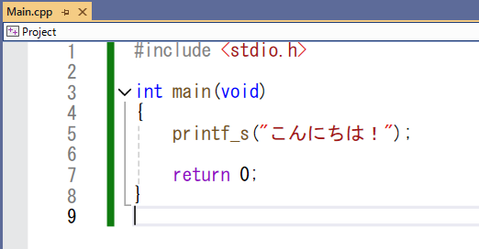
プログラムの実行
「こんにちは！」を表示するプログラムを実行してみます。

Slide 2
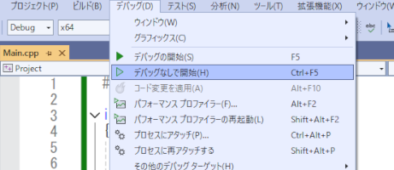
プログラムの実行
上側のデバッグメニューから
デバッグなしで開始をクリックすると実行されます。

Slide 3
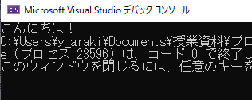
プログラムの実行
プログラムに間違えがなければ、
コンソール画面が開かれて、左上に「こんにちは！」と表示されているはずです。

